Slide 1

UBND PHƯỜNG HƯNG ĐẠO
TRƯỜNG TIỂU HỌC ĐA PHÚC
Môn : Toán
Bài 6 : Luyện tập chung (Tiết 2)
Giáo viên thực hiện: Phạm Thị Thuyết

Slide 2




KHỞI ĐỘNG

Slide 3

Bài 6
LUYỆN TẬP CHUNG

Slide 4
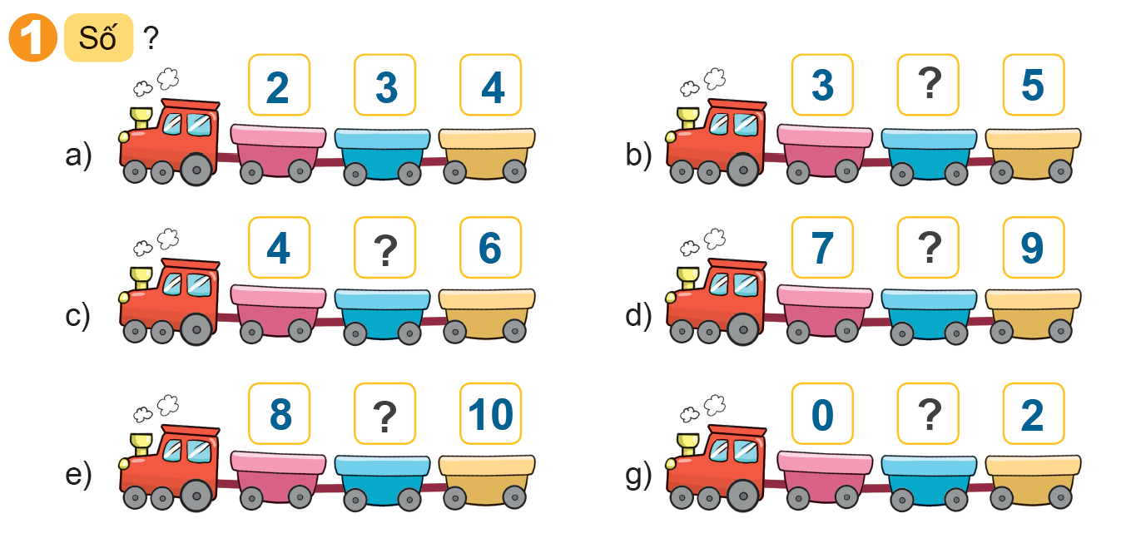
1
Số?

Slide 5
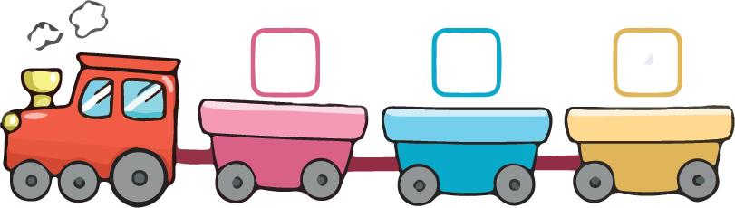
a)
3
?
4
2
?
?

Slide 6
b)
4
3
?
5

Slide 7
c)
5
4
?
6

Slide 8
d)
?
7
8
9

Slide 9
e)
?
8
9
10

Slide 10
g)
?
0
1
2

Slide 11
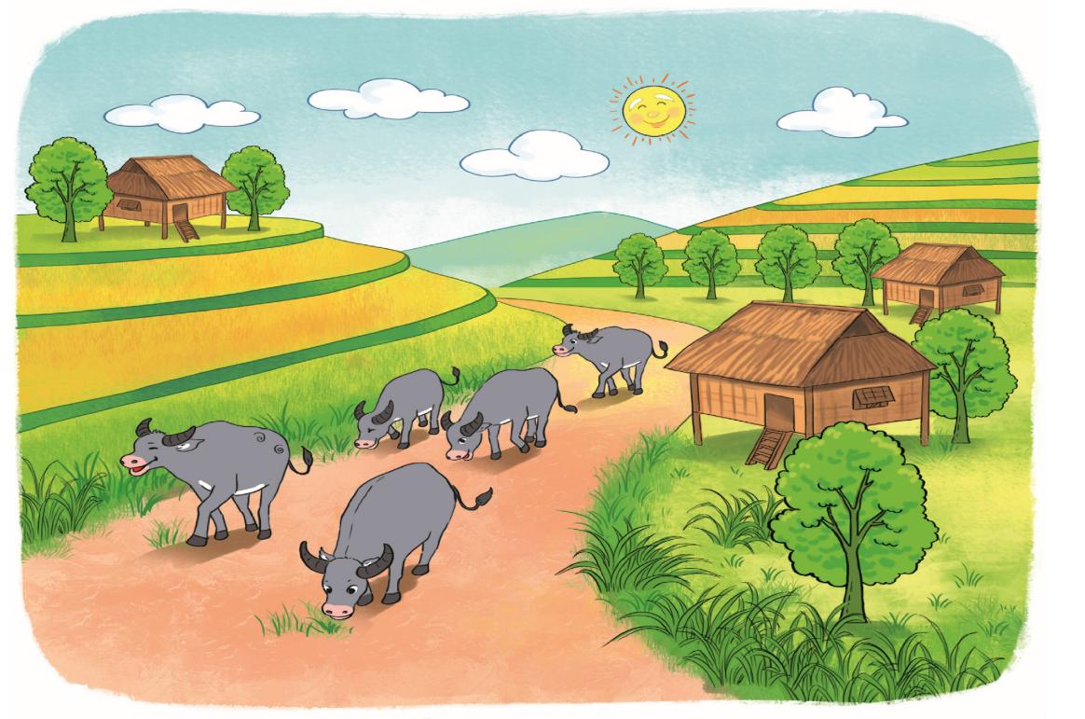





2
Số?
Đố các bạn biết có bao nhiêu đám mây, bao nhiêu ông mặt trời và bao nhiêu con trâu trong hình?
?
?
?
?
3
8
1
5

Slide 12
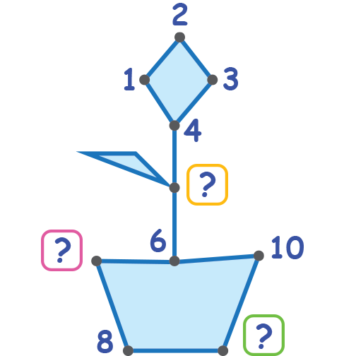
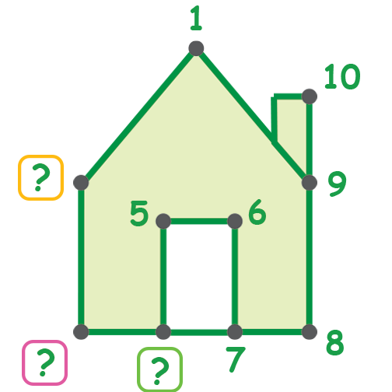
3
Số?
?
2
?
5
?
7
?
3
?
?
4
9

Slide 13
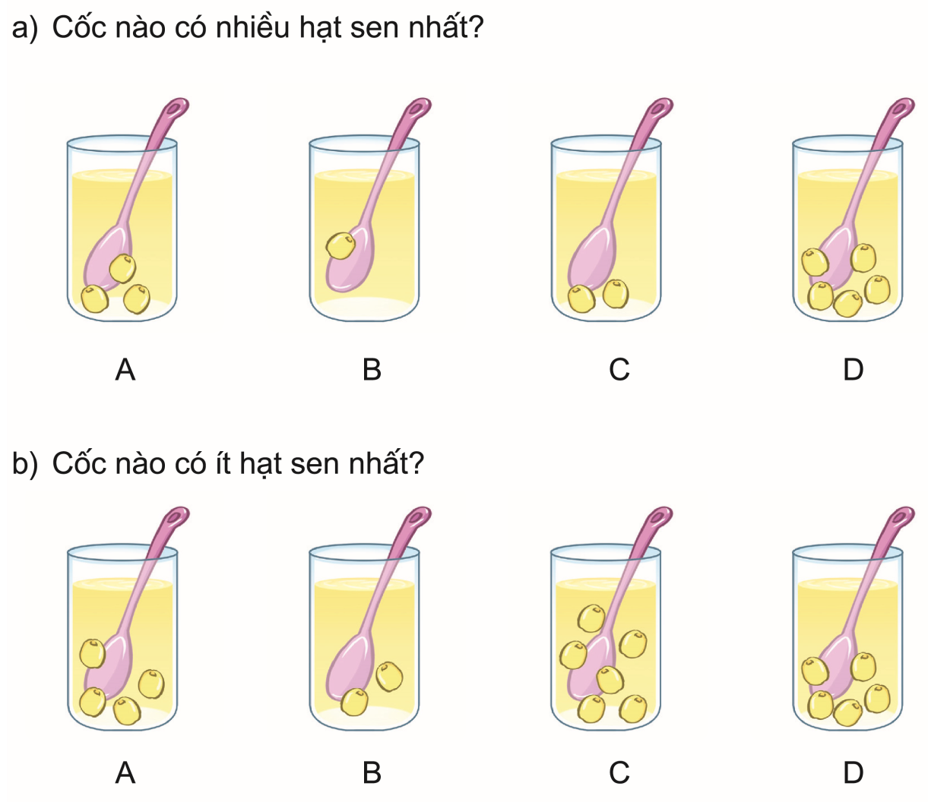

Slide 14
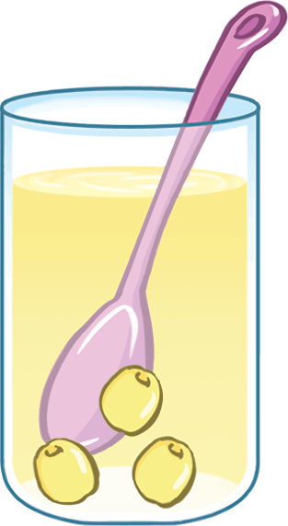
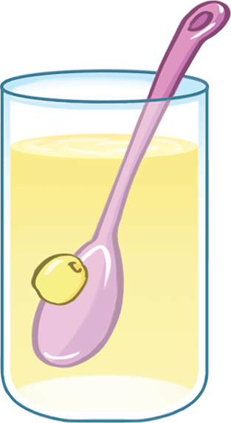
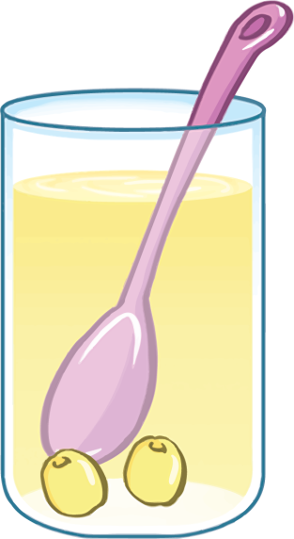
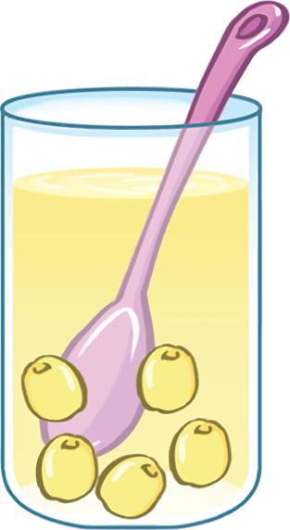
4
a) Cốc nào có nhiều hạt sen nhất?
3
1
2
5
A.
B.
C.
D.
Notes:
Click vào cốc nhiều nhất để ra đáp án

Slide 15


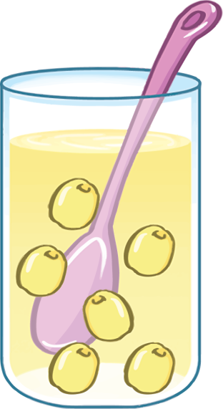

b) Cốc nào có ít hạt sen nhất?
4
2
6
5
A.
B.
C.
D.
Notes:
Click vào cốc ít nhất để ra đáp án

Slide 16
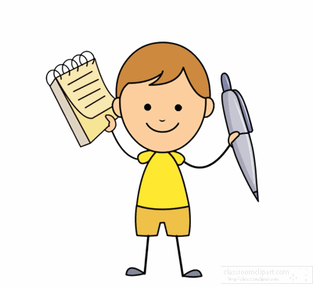
Củng cố
Notes:
Bài học khá dài nên củng cố GV linh động nhé

Slide 17
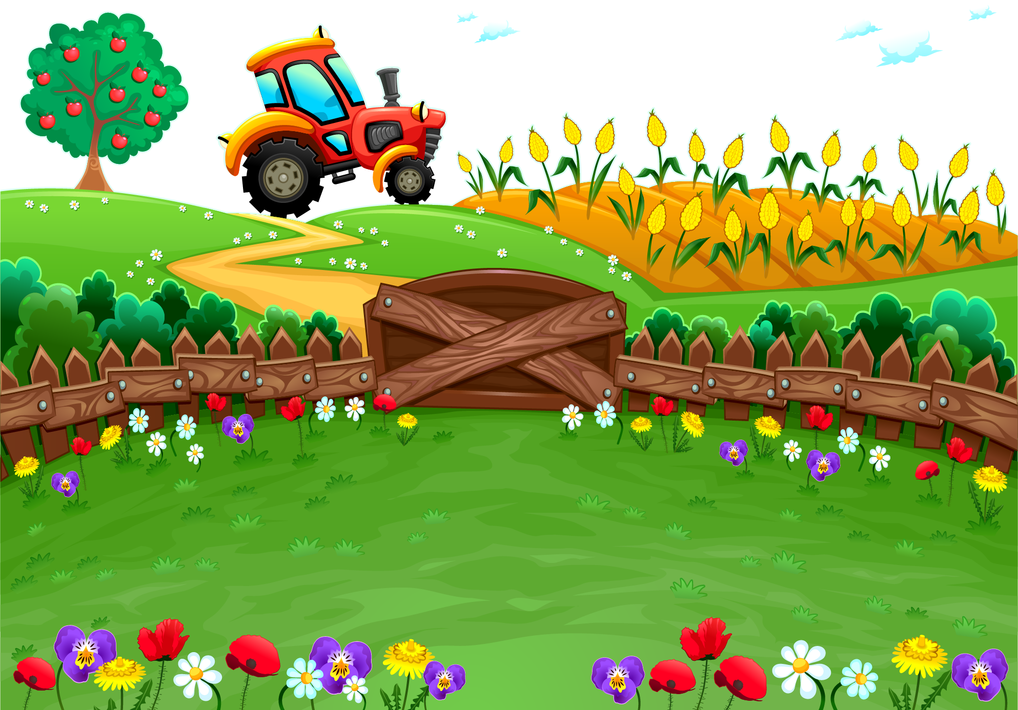





Dặn dò

Slide 18


tí
na
na
Tèo
3
?
1
2
QUAY LẠI

Slide 19

2
?
3
4
QUAY LẠI

Slide 20


Bạn nào được cô giáo tặng nhiều sao hơn?
QUAY LẠI
Notes:
GV liên hệ thực tế thi đua trong lớp, khuyến khích HS chăm ngoan để đc thưởng nhiều sao.

Slide 21
9
?
8
7
QUAY LẠI

Slide 22

QUAY LẠI

Slide 23



DẶN DÒ
Xem lại bài đã học
Hoàn thành
bài …
Xem bài mới.

